Slide 1
revotas HTML
Kullanımı

Slide 2
Mail gönderimindeki HTML ve Web sitesindeki HTML arasındaki fark
Mail Formatları
Desteklenen diller

Slide 3
revotas Mobil
Entegrasyon

Slide 4
Mobilin Önemi
Mobil Hakkında Bilinmesi Gerekenler
Mobil istatistikleri
Mobil Clientlar
Mobil İçerikler

Slide 5
Mobilin Önemi
Akıllı telefonlar ve tablet kullanımlarının yoğun olarak kullandığını düşünürsek bu tarz cihazlarda düzgün çalışması önemli olarak görünüyor.
Şuan çoğu firmalar akıllı telefon kullananlar için ayrı bir email kampanyası oluşturup atmaktadır.Yeni bir kodlama türüyle mobil kullanıcılarınıza ayrı bir kampanya yapmadan tek bir kampanya üzerinden mobil gönderimi yapabilirsiniz.

Slide 6
Mobil istatistikleri
%72’i tasarımı kötüyse markaya bakmadan siliyor.
%70’i mobil tasarım iyi değilse direk siliyor.
%45’i emailin üstündeki bu emaili göremiyorsanıza tıklıyor, %48’i ise bazen tıklıyor.
%68’lik bir kullanıcı emailleri mobil üzerinden okuyor.

Slide 7
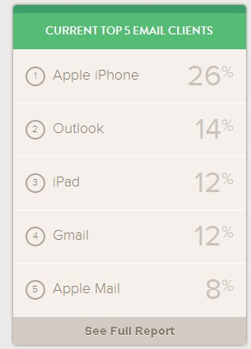
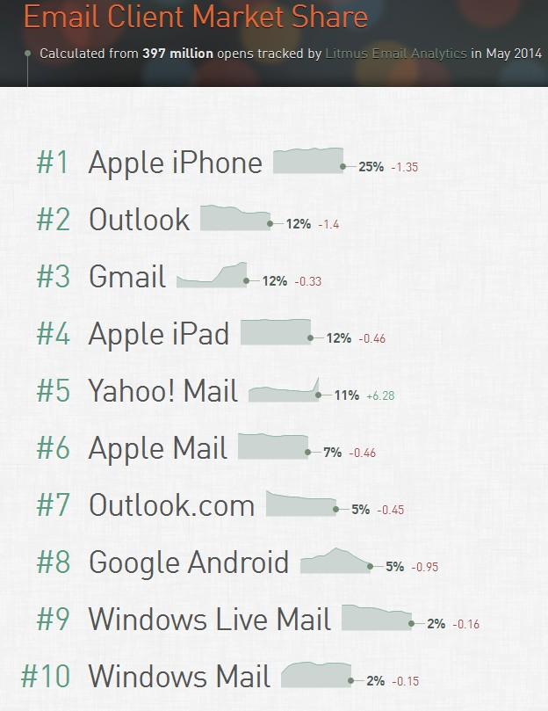
Mobil istatistikleri
Mobil İstatistikleri

Slide 8
Mobil İçerikler
Mobil içeriklerde iki türlü içerik hazırlayabiliyoruz.
Hazırlanan HTML dosyasını Mobile çevirme
Mobil kullanıcıları için ayrı içierik hazırlama

Slide 9
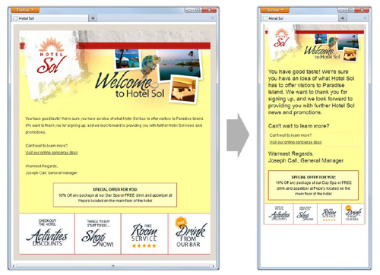
Mobil İçerikler
Hazırlanan bir içeriği mobil versiyona çevirme
Desktop Görünüm
Mobil Görünüm

Slide 10
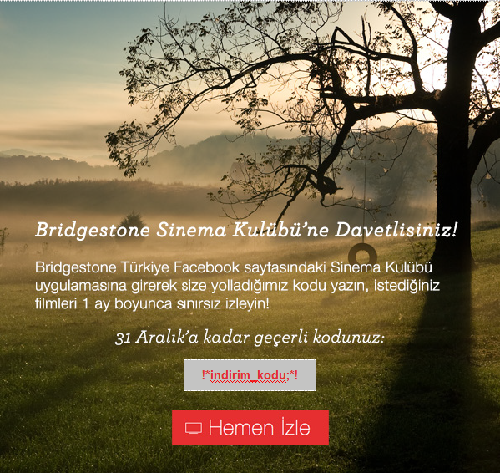
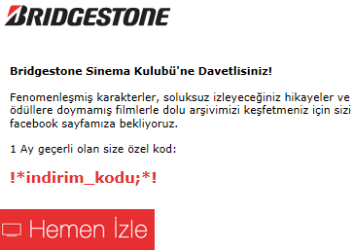
Mobil İçerikler
Mobil kullanıcıları için ayrı içierik hazırlama
Desktop Görünüm
Mobil Görünüm

